Slide 1
Nemzetközi projektek Közép-Európában
A Visegrádi Alap finanszírozási lehetőségei
Dávid F. Andor
Ügyvezető Igazgató
Nemzetközi Visegrádi Alap
Esztergom, 2018. november 22.

Slide 2
A Visegrádi Alap
Alapítás éve: 2000
Cél: a civil szféra és intézményi kapcsolatok kiépítése és erősítése a közép-európai régióban
Célcsoport: civil szervezetek, önkormányzatok, oktatási és kulturális intézmények
Régiós hozzáadott érték, valós kihatás (impact)

Slide 3
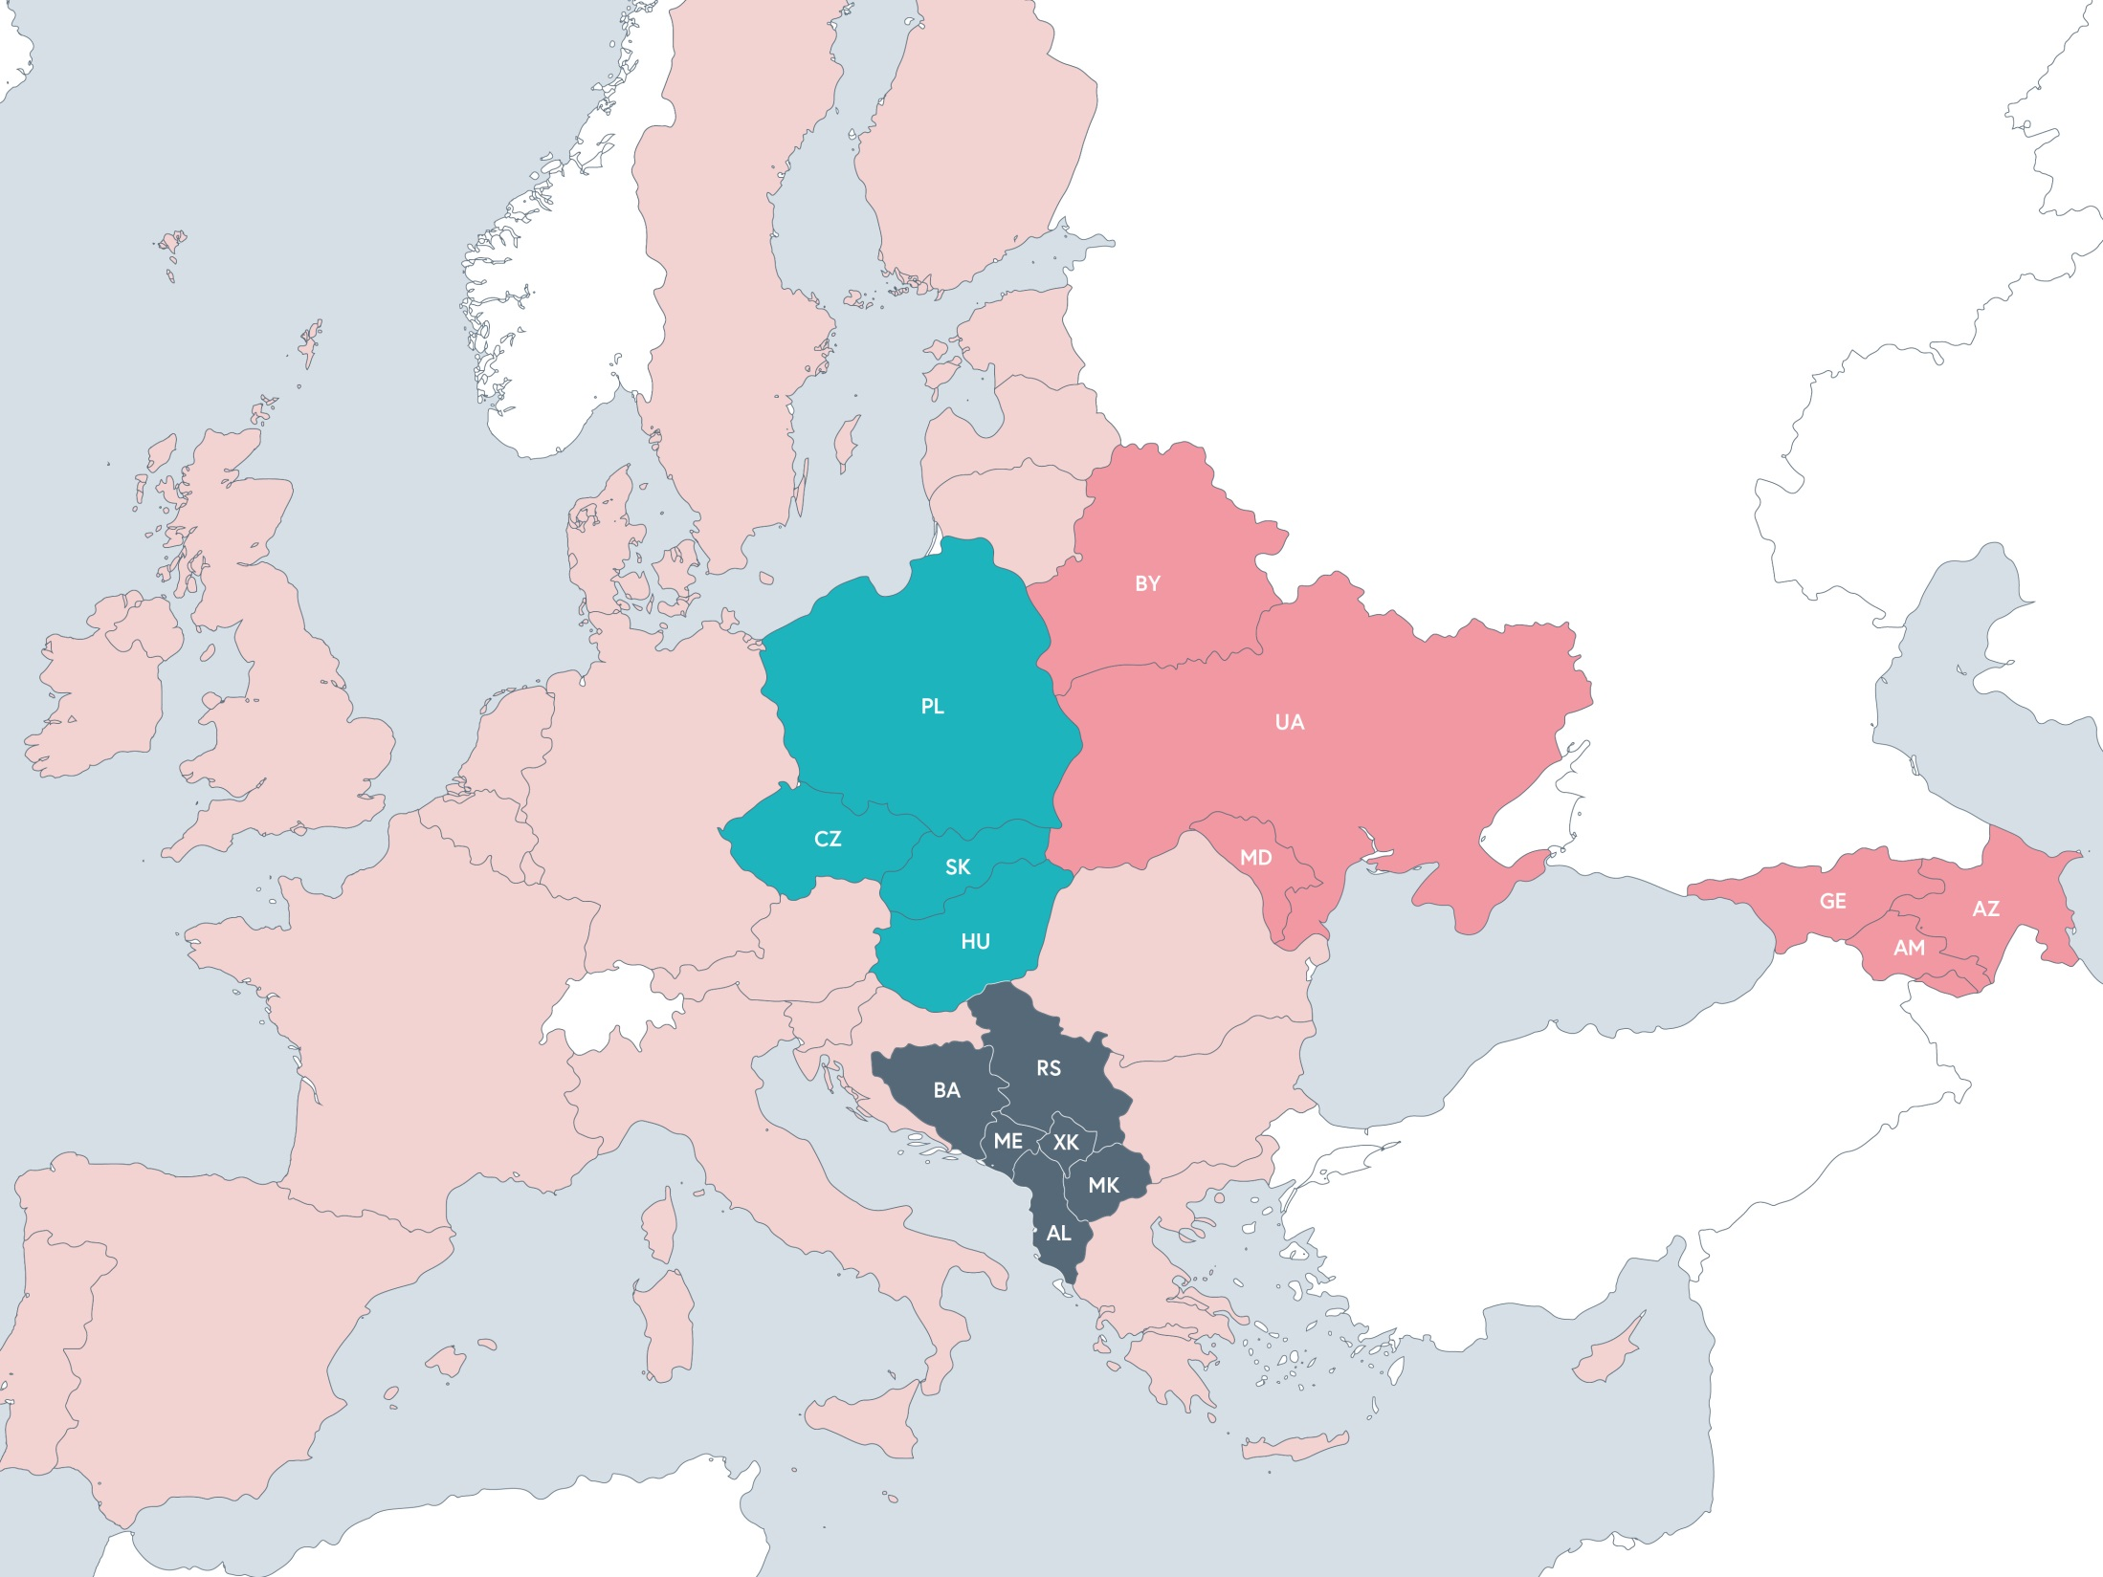

Slide 4
A Visegrádi Alap programjai
Projekt-alapú programok
Visegrad Grant
Strategic Grant
Visegrad+ Grant (Keleti Partnerség + Nyugat-Balkán)
Ösztöndíjak, szakmai programok
Visegrad Ösztöndíj Program
Képző- és előadőművészeti szakmai program + New York
Irodalmi szakmai program
ÚJ: V4 Innovátorok tréning (Izrael)

Slide 5
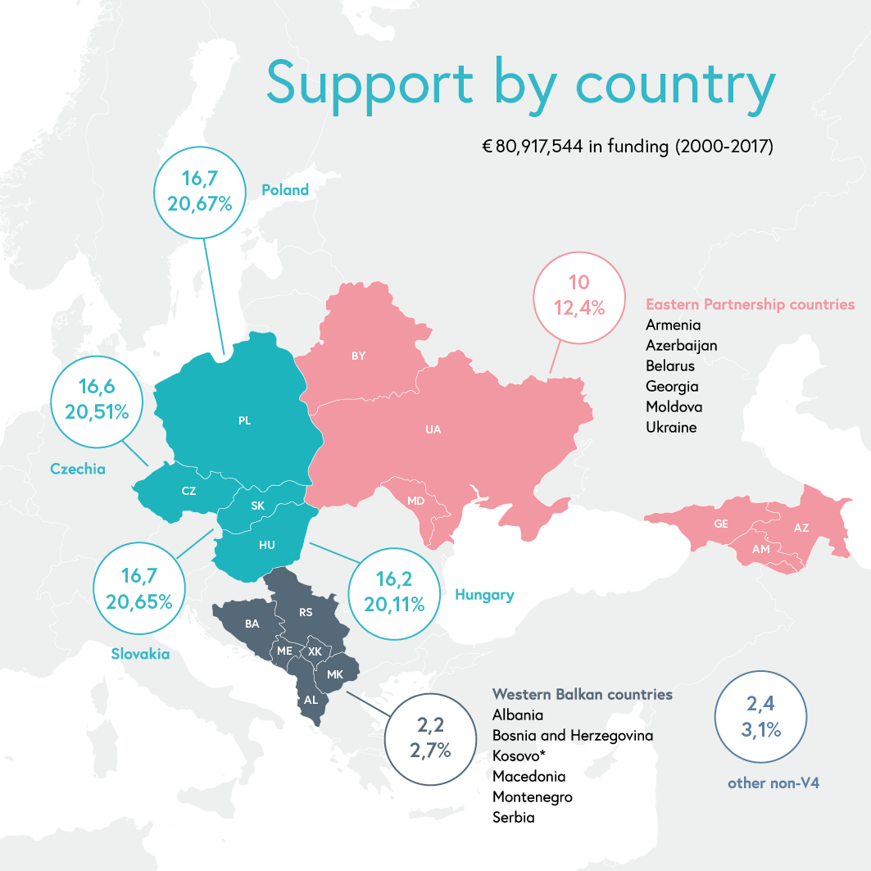

Slide 6
Projekt-alapú programok
„3xV4” szabály – legalább 3 szervezet részvétele kötelező – valós partnerség
Régiós projekt, valós hozzáadott érték
100%-os finanszírozás lehetséges, nincs kötelező önrész
Kifizetés részletekben (2 vagy 3 részlet)
banki átutalás vagy bankkártya – NO CASH szabály
Audit jelentés 10.000 EUR felett
100%-ban online jelentkezési felület
Évente 3 pályázási határidő:
február 1
június 1
október 1

Slide 7
Projekt-alapú programok
Visegrad Grants (3xV4) max. 18 hónap | Legalább 3 szervezet, 3 különböző V4 országból
Visegrad+ Grants (3xV4 + 1) max. 18 hónap | Legalább 3 szervezet, 3 különböző V4 országból ÉS Legalább 1 szervezet az alábbi országok közül: Albánia, Bosznia Hercegovina, Koszovó, Macedónia, Montenegró, Szerbia VAGY Azerbajdzsán, Fehéroroszország, Grúzia, Moldova, Örményország, Ukrajna
Strategic Grants (4xV4) Min. 12, max. 36 hónap | Legalább 4 szervezet, MINDEGYIK V4 országból min. 1
Cross-border Cooperation (2xV4) max. 18 hónap | Legalább 2 szervezet, 2 különböző V4 országból Csak a kövezkező formációk lehetségesek: CZ–PL CZ–SK HU–SK PL–SK

Slide 8
Határmenti projektek (Cross-border co-operation)
Bilaterális kapcsolat – 2 partner együttműködése elegendő
HU-SK, SK-CZ, CZ-PL, PL-SK formációk
Konkrét határrégiók fejlesztése, helyi problémák azonosítása és kezelése
A projektek a határtól 40 km-es körzetben valósulhatnak meg
Gyakori témák:
Kapacitásbővítés
Kultúra és sport
környezetvédelem

Slide 9
Választható területek
Kultúra és közös identitás
Oktatás és kapacitásbővítés
Innováció, kutatás, vállalkozás
Demokratikus értékek és média
Közpolitika és intézményi kapcsolatok
Régiós fejlesztés, környezetvédelem, turizmus
Társadalmi problémák

Slide 10
Kik pályázhatnak?
Civil szervezetek, nem-kormányzati szereplők
Oktatási intézmények
Helyi önkormányzatok, megyei közigazgatás, városok, falvak
Európai Területi Társulások (V4 tagállamban bejegyezve)
Múzeumok, galériák, sportcentrumok
Start-upok, vállalkozások (non-profit projekt)
NEM PÁLYÁZHATNAK:
Államigazgatás (kormányhivatalok, ügynökségek, állami szervek)
Magánszemélyek
Cégek (profitorientált projektek)
Nagykövetségek, Balassi Intézet

Slide 11
Elszámolható költségek:
Nyomtatási és publikációs költségek
Bérleti díj és egyéb technikai szolgáltatások
Szakértői díj
Szállás és étkezés
Úti- és postaköltség
Fordítás és tolmácsolás
Díjak
Irodai eszközök, anyagköltség
Promóciós költségek
Szerzői jogi díjak, liszencdíjak
Egyéb költségek (a támogatás max. 15%-a)

Slide 12
Nem elszámolható:
A pályázó és a partnerek hétköznapi kiadásai, rezsiköltségek, melyek meghaladják a támogatás 15%-át
Munka törvénykönyve által szabályozott szerződések, fő- vagy mellékállású dolgozók bére, egyéb juttatásai
Napi díjak
Hosszú távú használatra alkalmas eszközök beszerzése (nyomtató, kamera, fényképezőgép, számítógép) – csak az „Egyéb költségek” kategóriában (max. 15%)

Slide 13
Harmonogram

Slide 14
Pályázati rendszer
100%-ban digitális
Pályázás és hivatalos kommunikáció angol nyelven
A rendszer 30 nappal a határidő előtt nyílik meg
Határidő az adott napon 11:59 AM (magyar idő szerint)

Slide 15
A sikeres pályázás feltételei
Valódi partnerség, aktív együttműködés
A vázolt probléma és a megoldás összhangban van, a kitűzött cél konkrét és elérhető
Megfelelő célcsoportok bevonása
Reális költségvetés pontos leírással
Innovatív megoldások, új módszerek

Slide 16
Projektmenedzsment
Naprakész rendezvénynaptár az online rendszerben
Interim és Final Report határidejének betartása
Megfelelő pénzügyi elszámolás
Folyamatos kommunikáció az Alappal
A Visegrádi Alap támogatásának láthatósága

Slide 17
Tippek, hasznos tanácsok
https://www.visegradfund.org/explore/inspirational-projects/
Grant Guidelines – minden, amit tudni kell
Konzultáció (Skype, telefon, e-mail)

Slide 18
Köszönöm a figyelmet!
visegradfund@visegrafund.org
+421 259 203 811

